Slide 1
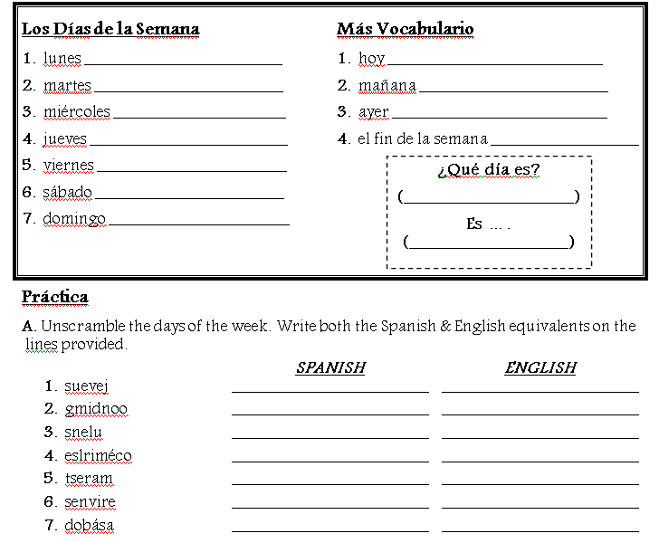
Monday
today
Tuesday
tomorrow
Wednesday
yesterday
Thursday
the weekend
Friday
Saturday
What day is it?
Sunday
It’s…
jueves
Thursday
domingo
Sunday
lunes
Monday
miércoles
Wednesday
martes
Tuesday
viernes
Friday
sábado
Saturday

Slide 2
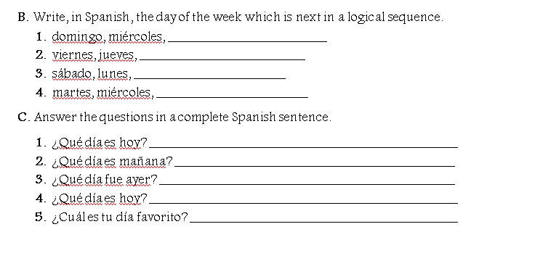
sábado
miércoles
miércoles
jueves
Hoy es lunes.
Mañana es martes.
Ayer fue domingo.
Hoy es lunes.
Mi día favorito es…..

